Slide 1


Πρόγραμμα μικτής μάθησης
Προώθηση της απασχόλησης χωρίς αποκλεισμούς στον τομέα GLAM μέσω της ανοικτής καινοτομίας
Ενότητα 3: ΕΠΙΚΟΙΝΩΝΙΑ & ΣΥΝΕΡΓΑΣΙΑ
Συνεδρία 1: Ψηφιακή Συνεργασία
Αναπτύχθηκε από: VINCO
“Χρηματοδοτείται από την Ευρωπαϊκή Ένωση. Ωστόσο, οι απόψεις και οι γνώμες που εκφράζονται είναι αποκλειστικά του/των συγγραφέα/ων και δεν αντανακλούν κατ' ανάγκη τις απόψεις και τις γνώμες της Ευρωπαϊκής Ένωσης ή της OeAD-GmbH. Ούτε η Ευρωπαϊκή Ένωση ούτε η χορηγούσα αρχή μπορούν να θεωρηθούν υπεύθυνοι γι' αυτές.” Αριθμός έργου: 2022-1-AT01-KA220-ADU-00008513

Slide 2


Ψηφιακή Συνεργασία
Notes:
Καλώς ήρθατε στην ενότητα για την επικοινωνία και τη συνεργασία στην ψηφιακή εποχή. Η πρώτη συνεδρία αφορά την ψηφιακή συνεργασία και θα σας παρουσιάσει τη σημασία της συνεργατικής διαδικτυακής εργασίας.
Η ψηφιακή συνεργασία μπορεί να βελτιώσει την επικοινωνία, να διευκολύνει την ελεύθερη ροή των πληροφοριών, να αυξήσει την παραγωγικότητα και την αποδοτικότητα, να οικοδομήσει μια αίσθηση κοινότητας, να γεμίσει τους εργαζόμενους με μια ισχυρή αίσθηση σκοπού, να βελτιώσει την επίλυση προβλημάτων και να οδηγήσει σε σημαντική εξοικονόμηση κόστους. Ωστόσο, παραμένει ένα συνήθως ανεπαρκώς χρησιμοποιούμενο μέσο στον εργασιακό χώρο.
Αν δεν είστε millennial, δηλαδή αν έχετε γεννηθεί πριν από το 2000, πιθανώς να θυμάστε όταν έπρεπε να αρχειοθετείτε χιλιάδες έγγραφα σε χαρτί με το χέρι. Ίσως να θυμάστε ότι έπρεπε να παραδίδετε έγγραφα σε διάφορα τμήματα για έγκριση; Τι λέτε για εκείνες τις ογκώδεις, γεμάτες ντουλάπες αρχείων που περιείχαν τον ίδιο όγκο πληροφοριών με έναν μικροσκοπικό φάκελο στο cloud; Ναι, αυτή είναι μια άσχημη εικόνα που πρέπει να βγάλουμε από το μυαλό μας! Αυτές οι υπενθυμίσεις του παρελθόντος μας κάνουν να είμαστε ευγνώμονες που έχουμε τα εργαλεία και την τεχνολογία του σήμερα!
Τα διαδικτυακά εργαλεία συνεργασίας μας έβγαλαν από τη σκοτεινή εποχή των εγγράφων και αύξησαν πολλαπλάσια την παραγωγικότητά μας. Ειδικά στον τομέα GLAM, μπορείτε να χρησιμοποιήσετε την ψηφιακή συνεργασία για την υλοποίηση έργων ή τον σχεδιασμό και την υλοποίηση κάθε είδους εκδηλώσεων, όπως εκθέσεις ή αναγνώσεις.

Slide 3
Στόχοι και μαθησιακά αποτελέσματα
Στόχοι της συνεδρίας | Μαθησιακά αποτελέσματα
Βασικές γνώσεις για την ψηφιακή συνεργασία και επικοινωνία Οφέλη της ψηφιακής συνεργασίας και επικοινωνίας | Κατανόηση βασικών εννοιών που σχετίζονται με την ψηφιακή συνεργασία και επικοινωνία Διερεύνηση των δυνατοτήτων της ψηφιακής επικοινωνίας και συνεργασίας για κάθε εργαζόμενο αλλά και για κάθε οργανισμό
Notes:
Σε αυτή την πρώτη συνεδρία της Ενότητας 3, θα μάθετε τι είναι η ψηφιακή συνεργασία.
Στο πλαίσιο αυτό, θα μάθετε για τα οφέλη της χρήσης ψηφιακών εργαλείων για συνεργασία και επικοινωνία τόσο στη δουλειά σας όσο και στην ιδιωτική σας ζωή.

Slide 4

Τι είναι η ψηφιακή συνεργασία;
Δουλεύοντας μαζί διαδικτυακά
Χρήση ψηφιακών εργαλείων και πλατφορμών
Notes:
Τι είναι λοιπόν η συνεργασία και τι είναι η ψηφιακή συνεργασία;
Συνεργασία είναι τα άτομα που εργάζονται μαζί για έναν κοινό σκοπό ώστε να επιτύχουν έναν καθορισμένο και κοινό επιχειρηματικό σκοπό. Οι άνθρωποι με κοινούς στόχους και ενδιαφέροντα δημιουργούν μια απαράμιλλη συνέργεια που μπορεί να ξεπεράσει κάθε οργανισμό.
Η ψηφιακή συνεργασία είναι η πρακτική των ανθρώπων που συνεργάζονται μέσω διαδικτυακών μέσων, όπως οι πλατφόρμες λογισμικού ως λύση, εν συντομία οι πλατφόρμες SaaS. Αντί οι ομάδες να επικοινωνούν και να συνεργάζονται μόνο αυτοπροσώπως, είναι σε θέση να βασίζονται σε ψηφιακά εργαλεία που τους επιτρέπουν να συνεργάζονται. Ορισμένοι οργανισμοί χρησιμοποιούν την ψηφιακή συνεργασία για να υποστηρίξουν τις καθημερινές, επιτόπιες εργασίες τους. Άλλοι εφαρμόζουν την ψηφιακή συνεργασία για να βοηθήσουν την επικοινωνία με τους απομακρυσμένους εργαζόμενους - για παράδειγμα, την ανταλλαγή άμεσων μηνυμάτων, την πραγματοποίηση βιντεοκλήσεων, την κοινή χρήση εγγράφων και τη διαχείριση έργων στο cloud.
Τα εργαλεία ψηφιακής συνεργασίας έχουν πολλά οφέλη που μπορούν να βοηθήσουν στην αύξηση της παραγωγικότητας των εργαζομένων στην επιχείρησή σας και στη μείωση των γενικών εξόδων.
Στον τομέα GLAM, η χρήση ψηφιακών εργαλείων για την επικοινωνία και τη συνεργασία καθιστά την εργασία πολύ πιο εύκολη και σας επιτρέπει να συνεργάζεστε με συναδέλφους, ακόμη και με άλλα ιδρύματα παγκοσμίως, με έναν εύκολο αλλά αποτελεσματικό τρόπο. Με τα ψηφιακά εργαλεία μπορούν να ενεργοποιηθούν και να αξιοποιηθούν τεράστιες συνέργειες.

Slide 5
Τι είναι η ΕΠ και η ΤΝ;
ΕΠ = Επαυξημένη Πραγματικότητα
ΤΝ = Τεχνητή Νοημοσύνη
Notes:
Καθώς ο ψηφιακός χώρος εργασίας γίνεται όλο και πιο διαδεδομένος, η σημασία της επικοινωνίας και της συνεργασίας αναδεικνύεται με τη σειρά της όλο και περισσότερο. Ας ρίξουμε μια ματιά σε μερικούς από τους πολλούς τρόπους με τους οποίους η επικοινωνία και η συνεργασία είναι όχι μόνο σημαντικές αλλά και απαραίτητες σε έναν ψηφιακό χώρο εργασίας. Ας δούμε επίσης πώς η επαυξημένη πραγματικότητα (ΕΠ) και η τεχνητή νοημοσύνη (ΤΝ) διευκολύνουν αυτή την επικοινωνία και τη συνεργασία.
Η "Επαυξημένη Πραγματικότητα" και η "Τεχνητή Νοημοσύνη", αντίστοιχα, βοηθούν τις επιχειρήσεις "να ασχοληθούν με τους πελάτες, να παρακολουθήσουν τις επαφές και να μεγιστοποιήσουν τις ευκαιρίες μάρκετινγκ", αλλά επιτρέπουν επίσης την καλύτερη επικοινωνία μεταξύ των διαφόρων μελών της ομάδας της επιχείρησής σας. Εκτός του ότι επιτρέπουν στην επιχείρησή σας να έχει καλύτερη επικοινωνία με τους πελάτες της, η επαυξημένη πραγματικότητα και η τεχνητή νοημοσύνη σας επιτρέπουν, ως εργαζόμενο, να αισθάνεστε πιο συνδεδεμένος με τα υπόλοιπα μέλη της ομάδας σας, ανεξάρτητα από το πού μπορεί να βρίσκονται ή όχι στην πολιτεία, τη χώρα ή ακόμη και τον κόσμο. Χάρη σε αυτές τις τεχνολογίες, οι εργαζόμενοι δεν χρειάζεται πλέον να αισθάνονται ότι τους χωρίζει το εμπόδιο της τεχνολογίας και/ή της επικοινωνίας, και μειώνοντας το κόστος της διεθνούς επικοινωνίας και με τη βοήθεια του λογισμικού απομακρυσμένης πρόσβασης, η ΕΠ και η ΤΝ μπορούν να φέρουν το γραφείο του κόσμου σε απομακρυσμένο επίπεδο με ζωντανή απομακρυσμένη βοήθεια.

Slide 6
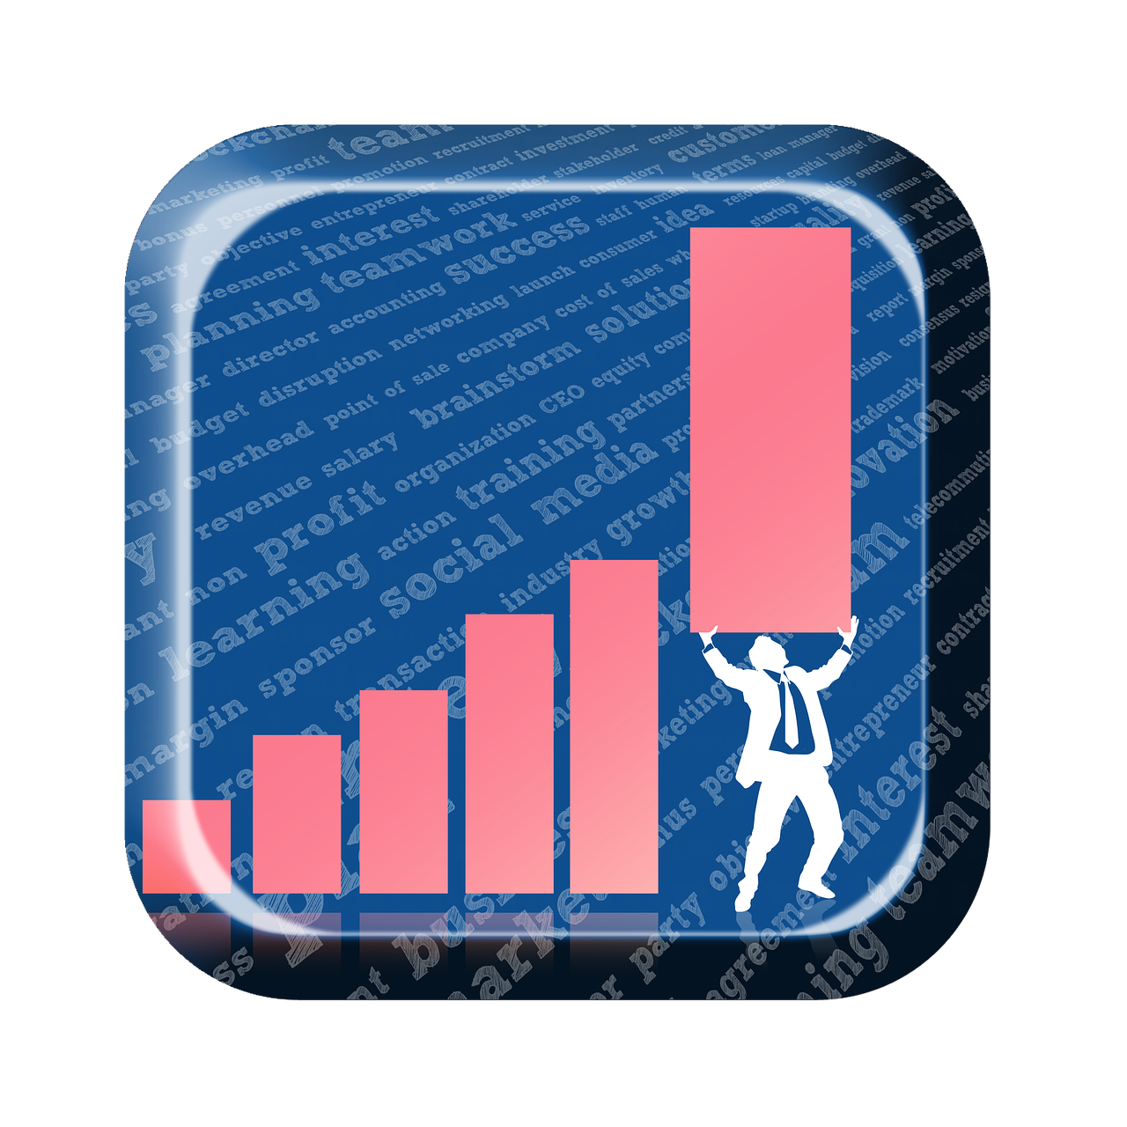
Οφέλη της ψηφιακής συνεργασίας
Notes:
Στις επόμενες διαφάνειες, θα μάθετε περισσότερα για τα οφέλη της ψηφιακής συνεργασίας στις επιχειρήσεις γενικά και στον τομέα GLAM ειδικότερα.

Slide 7

1. Καλύτερη πρόσβαση σε πληροφορίες
Notes:
Η ψηφιακή συνεργασία σε έγγραφα βελτιώνει την πρόσβαση σε πληροφορίες.
Η αναζήτηση εγγράφων σε αρχειοθήκες και η αναζήτηση περιεχομένου σε έναν ατελείωτο κατάλογο φακέλων στο laptop σας ή σε εξωτερικούς δίσκους οδηγούν σε τεράστια σπατάλη χρόνου. Και σαν να μην έφτανε αυτό, χιλιάδες διευθυντές χάνουν ζωτικής σημασίας πληροφορίες απλώς και μόνο επειδή δεν μπορούν να τις βρουν ή δεν τις βλέπουν ποτέ!
Εάν θέλετε να βελτιώσετε τις επιχειρηματικές διαδικασίες και τις ροές εργασίας, ένα εξαιρετικό σημείο εκκίνησης είναι η ψηφιακή συνεργασία εγγράφων.
Τα εργαλεία ψηφιακής συνεργασίας εγγράφων παρέχουν μια κεντρική τοποθεσία για όλα τα αρχεία, τα έγγραφα και άλλα πλούσια μέσα. Δεν θα έχετε πολλαπλά αντίγραφα του ίδιου εγγράφου στο γραμματοκιβώτιο του καθενός.
Οι εργαζόμενοι δεν χρειάζεται πλέον να αποθηκεύουν αρχεία στους σκληρούς τους δίσκους ή σε στικάκια USB. Το μόνο που χρειάζεται να κάνουν είναι να συνδεθούν στο εργαλείο συνεργασίας τους για να έχουν πρόσβαση σε παλιά αρχεία.
Η αποθήκευση ενός εγγράφου στο cloud είναι ο ευκολότερος τρόπος για να ξέρετε ότι όλοι όσοι το χρειάζονται έχουν πάντα πρόσβαση σε αυτό, ανεξάρτητα από το πού βρίσκονται στον κόσμο. Η διαδικτυακή ψηφιακή συνεργασία συνδέεται άμεσα με λύσεις αποθήκευσης στο cloud που επιτρέπουν στους υπαλλήλους να έχουν πρόσβαση, να συνεργάζονται και να μοιράζονται περιεχόμενο ανεξάρτητα από την τοποθεσία τους.
Χρησιμοποιείτε ήδη υπηρεσίες cloud στο ιδιωτικό σας περιβάλλον ή στη δουλειά σας; Δοκιμάστε το, κάνει τη ζωή σας πολύ πιο εύκολη.

Slide 8

2. Καλύτερη οργανωτική δομή
Notes:
Οι περισσότεροι οργανισμοί εμφανίζονται ως ενιαία μονάδα στον έξω κόσμο, αλλά συχνά χωρίζονται σε ομάδες που είναι φυσικά διαχωρισμένες. Αυτές οι κατατμήσεις αποτελούν συχνά ένα σημαντικό εμπόδιο για τη συνεργασία στον εργασιακό χώρο, καθώς περιπλέκουν τη ροή πληροφοριών από τη μία μονάδα στην άλλη. Σκεφτείτε τις διαφορετικές μονάδες σε μια μεγάλη βιβλιοθήκη ή ένα αρχείο. Γνωρίζετε τι κάνουν οι άλλοι όλη την ημέρα;
Η διαδικτυακή συνεργασία παρέχει έναν τρόπο να έρθουν πιο κοντά οι χαλαρά διαχωρισμένες ομάδες σε εικονικά δωμάτια, καταρρίπτοντας έτσι τα δομικά εμπόδια και επιτρέποντας στους εργαζόμενους να επικοινωνούν με τρόπο αποτελεσματικό και διασκεδαστικό. Όταν οι εργαζόμενοι από διαφορετικά τμήματα αλληλεπιδρούν, μπορούν να κάνουν καταιγισμό ιδεών και να ανταλλάσσουν νέες ιδέες, στρατηγικές ανάπτυξης και τακτικές.
Επίσης, δημιουργείται μια αίσθηση κοινότητας ακόμη και όταν το προσωπικό δεν μπορεί να βρίσκεται στην ίδια φυσική τοποθεσία.
Τα άτομα ή οι ομάδες σε έναν οργανισμό μπορεί να είναι κατανεμημένα για λόγους όπως:
Υποκαταστήματα σε διαφορετικές γεωγραφικές τοποθεσίες - πόλεις, κωμοπόλεις, ακόμη και εντελώς διαφορετικές ζώνες ώρας!
Οργανωτικός δομικός διαχωρισμός, δηλαδή διαφορετικά τμήματα που βρίσκονται σε διαφορετικές φυσικές τοποθεσίες (όροφοι ή γεωγραφικές τοποθεσίες). Με συναδέλφους από διαφορετικά τμήματα να εργάζονται ξεχωριστά σε ένα ενιαίο έργο, υπάρχει μεγαλύτερη πιθανότητα να διαφύγουν ζωτικής σημασίας πληροφορίες. Για παράδειγμα, η δημιουργία ενός νέου προϊόντος μπορεί να απαιτεί την κοινή προσπάθεια των ομάδων μάρκετινγκ, σχεδιασμού και τεχνικών σας. Με την ψηφιακή συνεργασία, μπορείτε να επιτρέπετε σε όλους τους εργαζόμενους να συνεργάζονται απρόσκοπτα σε έναν ενιαίο χώρο εργασίας - μέσω της συν-συγγραφής ενός εγγράφου, της συνομιλίας ή των ολοκληρωμένων εικονικών συναντήσεων.
Απομακρυσμένοι εργαζόμενοι - ειδικά λόγω της πανδημίας του κορονοϊού, πολλοί περισσότεροι οργανισμοί αγκαλιάζουν σήμερα την απομακρυσμένη εργασία. Ορισμένοι οργανισμοί συνεχίζουν να ενθαρρύνουν το προσωπικό τους να εργάζεται από το σπίτι σε βάρδιες ή εξ ολοκλήρου. Η διαδικτυακή συνεργασία μπορεί να υποστηρίξει τους απομακρυσμένους εργαζόμενους να προσφέρουν αποτελεσματικά παρά την απουσία τους από το γραφείο.
Εξωτερικά μέρη - η διαδικτυακή συνεργασία δεν παρέχει μόνο έναν εικονικό διαδραστικό χώρο εργασίας για τους υπαλλήλους. Τα έγγραφα σε αυτούς τους χώρους μπορούν επίσης να μοιράζονται με συνεργάτες, πελάτες και προμηθευτές, εξαλείφοντας την ανάγκη επισύναψης εταιρικών εγγράφων στο ηλεκτρονικό ταχυδρομείο.
Συνοψίζοντας, η διαδικτυακή συνεργασία καταργεί τα οργανωτικά στεγανά και ανοίγει το ίδρυμά σας.

Slide 9

3. Λιγότερα γενικά έξοδα
Notes:
Τα γενικά έξοδα αναφέρονται στα τρέχοντα έξοδα που δεν αποδίδονται άμεσα στη δημιουργία ενός προϊόντος ή μιας υπηρεσίας. Είναι σημαντικά για σκοπούς κατάρτισης προϋπολογισμού αλλά και για τον προσδιορισμό του ποσού που πρέπει να χρεώνει μια εταιρεία για τα προϊόντα ή τις υπηρεσίες της ώστε να έχει κέρδος. Εν ολίγοις, τα γενικά έξοδα είναι κάθε δαπάνη που πραγματοποιείται για την υποστήριξη της επιχείρησης, ενώ δεν σχετίζονται άμεσα με ένα συγκεκριμένο προϊόν ή υπηρεσία.
Ακόμη και πριν από την πανδημία του κορονοϊού, ορισμένες εταιρείες ή ιδρύματα αγκάλιαζαν την εξ αποστάσεως εργασία. Τώρα όμως, πολλές περισσότερες έχουν προχωρήσει σε απομακρυσμένη εργασία και έχουν υιοθετήσει εργαλεία συνεργασίας για μέρος ή και για όλο το προσωπικό τους. Παρόλο που η κίνηση αυτή τέθηκε σε εφαρμογή για την αντιμετώπιση της εξάπλωσης του ιού, η απομακρυσμένη εργασία έχει πολλά άλλα οφέλη. Η απομακρυσμένη εργασία με ψηφιακή συνεργασία βοηθάει στα εξής:
Να μειωθεί η εξάρτηση από το χαρτί και να εξοικονομηθούν τα έξοδα εκτύπωσης, αποθήκευσης, συντήρησης, αρχειοθέτησης κ.λπ.
Να απαλλαγείτε από τις άσχημες ντουλάπες για τα αρχεία.
Να μειώσετε στο ελάχιστο τα οικονομικά του γραφείου, όπως ενοίκιο, γραφική ύλη, αναλώσιμα όπως καφές/τσάι, κοινόχρηστα όπως νερό, ηλεκτρικό ρεύμα, κόστος υλικών για το προσωπικό καθαριότητας γραφείου κ.λπ.
Να εξοικονομήσετε χρόνο μετακίνησης για τους υπαλλήλους, γεγονός που οδηγεί σε υψηλότερη παραγωγικότητα.
Να ελαχιστοποιήσετε την ανάγκη για περιττές συσκέψεις γραφείου και πολιτικές γραφείου.
Να εξοικονόμησετε από τα έξοδα μετακίνησης. Τα μέλη της ομάδας δεν χρειάζεται να κλείνουν ακριβές πτήσεις και να εξασφαλίζουν καταλύματα σε ξενοδοχεία για να συμμετέχουν σε προσωπικές επαγγελματικές συναντήσεις σε απομακρυσμένες τοποθεσίες.

Slide 10

4. Ευκολότερος έλεγχος των πληροφοριών
Notes:
Η ψηφιακή συνεργασία σε έγγραφα καθιστά εύκολο τον έλεγχο του ποιος πρέπει να έχει πρόσβαση σε ποιο περιεχόμενο. Η πρόσβαση σε αρχεία, φακέλους, έγγραφα μπορεί να παραχωρηθεί σε συγκεκριμένους χρήστες μόνο κατά περίπτωση.
Για παράδειγμα, σε μια βιβλιοθήκη, μόνο το προσωπικό που εργάζεται άμεσα με τους πελάτες έχει πρόσβαση στα προσωπικά δεδομένα των πελατών. Για όλους τους άλλους, είναι αδύνατο να ανοίξουν αυτά τα δεδομένα. Αυτό είναι πολύ σημαντικό όσον αφορά την προστασία της ιδιωτικής ζωής των δεδομένων, διότι απαγορεύεται η κοινοποίηση προσωπικών δεδομένων σε τρίτους.
Στο τέλος αυτής της συνεδρίας, θα βρείτε έναν σύνδεσμο για τον Ευρωπαϊκό Γενικό Κανονισμό για την Προστασία Δεδομένων, ο οποίος είναι δεσμευτικός για όλους τους οργανισμούς που ασχολούνται με προσωπικά δεδομένα. Πάρτε τον χρόνο σας, διαβάστε αυτό το έγγραφο και ενημερωθείτε για τα κύρια σημεία που έχουν αντίκτυπο στην εργασία σε ένα ίδρυμα GLAM.

Slide 11
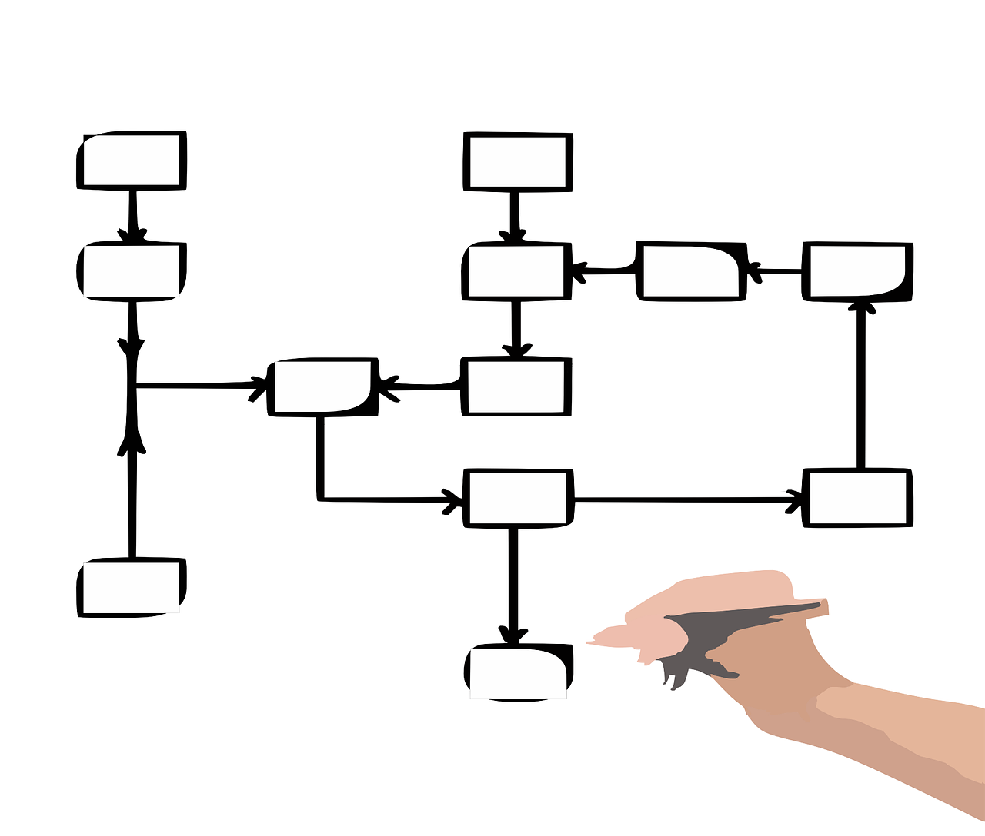
5. Ευκολότερη παρακολούθηση της ροής εργασίας
Notes:
Η πιο πειστική περίπτωση για την ηλεκτρονική συνεργασία σε έγγραφα είναι ότι διευκολύνει την παρακολούθηση των ροών εργασίας και μειώνει τη σύγχυση. Τις περισσότερες φορές, αρχίζετε να στέλνετε με email μπρος-πίσω διαφορετικές εκδόσεις ενός εγγράφου καθώς αυτό αναθεωρείται. Το να γνωρίζετε ποια είναι η πιο πρόσφατη έκδοση μπορεί να προκαλέσει σύγχυση.
Θυμάστε την τελευταία φορά που χρειάστηκε να στείλετε αρχεία με email μπρος-πίσω; Δεν ήσασταν ποτέ σίγουρος αν εργάζεστε στην πιο πρόσφατη έκδοση ενός αρχείου; Αυτές οι μέρες έχουν περάσει. Ένα ψηφιακό εργαλείο συνεργασίας εγγράφων καταργεί αυτό το χάος με τα email. Τα μέλη της ομάδας σε οποιοδήποτε έργο μπορούν να εργάζονται μαζί στο ίδιο έγγραφο την ίδια στιγμή. Όλοι μπορούν πάντα να βλέπουν την τρέχουσα έκδοση εργασίας ενός εγγράφου. Μπορούν επίσης να επεξεργάζονται ή να βλέπουν τις αλλαγές που έχουν γίνει από άλλους χωρίς να στέλνουν συνημμένα μηνύματα ηλεκτρονικού ταχυδρομείου μπρος-πίσω όλη την ημέρα.
Επίσης, μπορείτε απλά να επισημάνετε ένα ή περισσότερα μέλη της ομάδας για να επανεξετάσουν ένα έγγραφο και να μάθετε ποιος έκανε αλλαγές σε ένα έγγραφο και πότε το έκανε. Μπορείτε επίσης να δείτε πώς φαινόταν το έγγραφο πριν γίνουν οι αλλαγές.
Ειδικά σε μεγαλύτερες ομάδες σε μουσεία, αρχεία ή βιβλιοθήκες, αυτός ο τρόπος ψηφιακής συνεργασίας είναι απαραίτητος για να διασφαλιστεί ότι όλα τα μέλη της ομάδας βρίσκονται στο ίδιο επίπεδο πληροφοριών. Δουλέψτε με διαφάνεια χρησιμοποιώντας εργαλεία ψηφιακής συνεργασίας!

Slide 12

6. Περισσότερη συμμετοχή και δέσμευση
Notes:
Τα ψηφιακά εργαλεία συνεργασίας βελτιώνουν τη συμμετοχή και τη δέσμευση των εργαζομένων. Κάνουν εξαιρετική δουλειά στην παροχή ενός περιβάλλοντος που ενθαρρύνει τη συνεργασία και την ανατροφοδότηση.
Ένα κοινό πρόβλημα στους οργανισμούς είναι η φοβερή λίστα CC ή η γραμμή cc του ηλεκτρονικού ταχυδρομείου. Η λέξη CC είναι η συντομογραφία της λέξης carbon copy (κοινοποίηση). Επίσης, ορισμένοι άνθρωποι στέλνουν μηνύματα ηλεκτρονικού ταχυδρομείου σε πολλά άτομα στη λίστα BCC ή στη γραμμή BCC.
Στην αποστολή ηλεκτρονικού ταχυδρομείου, το CC είναι η συντομογραφία για το carbon copy. Παλιά, πριν από το διαδίκτυο και το ηλεκτρονικό ταχυδρομείο, για να δημιουργηθεί ένα αντίγραφο της επιστολής που έγραφε κανείς, έπρεπε να τοποθετήσει καρμπόν ανάμεσα στο χαρτί στο οποίο έγραφε και στο χαρτί που θα ήταν το αντίγραφό του. Ακριβώς όπως το φυσικό αντίγραφο άνθρακα παραπάνω, το CC είναι ένας εύκολος τρόπος για να στέλνετε αντίγραφα ενός email σε άλλους ανθρώπους. Αν έχετε λάβει ποτέ ένα email με CC, πιθανώς να έχετε παρατηρήσει ότι απευθύνεται σε εσάς και σε μια λίστα με άλλα άτομα που έχουν επίσης λάβει CC.
Το BCC σημαίνει κρυφή κοινοποίηση αντιγράφου (blind carbon copy). Ακριβώς όπως και το CC, το BCC είναι ένας τρόπος αποστολής αντιγράφων ενός email σε άλλα άτομα. Η διαφορά μεταξύ των δύο είναι ότι, ενώ μπορείτε να δείτε μια λίστα παραληπτών όταν χρησιμοποιείται το CC, αυτό δεν συμβαίνει με το BCC. Ονομάζεται κρυφή κοινοποίηση αντιγράφου επειδή οι άλλοι παραλήπτες δεν θα μπορούν να δουν ότι σε κάποιον άλλον έχει σταλεί αντίγραφο του email.
Με τη διαδικτυακή συνεργασία σε έγγραφα, όλοι (με πρόσβαση στο έγγραφο) μπορούν να δουν τα σχόλια ή τις αναθεωρήσεις που έχουν γίνει από άλλους. Όπως είναι στην ανθρώπινη φύση, όταν ένα άτομο βλέπει ότι οι άλλοι σχολιάζουν, αυτό φυσικά οδηγεί σε αυξημένη δέσμευση. Η αποστολή μηνυμάτων ηλεκτρονικού ταχυδρομείου σε πολυάριθμα άτομα στις γραμμές CC και BCC τα μπερδεύει και μπορεί ακόμη και να τα θυμώσει. Η διαδικτυακή συνεργασία δίνει στους συναδέλφους σας την αίσθηση ότι είναι ίσοι και αυτή η διαφάνεια οδηγεί σε υψηλότερη δέσμευση και κίνητρα.

Slide 13

7. Γρηγορότερη ροή εργασιών
Notes:
Το γεγονός ότι είστε "στη" δουλειά σας δεν σημαίνει ότι εργάζεστε. Τα τυπικά περιβάλλοντα γραφείων τείνουν να έχουν περισσότερες περιττές ή μη παραγωγικές συναντήσεις.
Αν είστε μεσαίο στέλεχος, πιθανότατα ξοδεύετε περίπου το 35% του χρόνου σας σε συσκέψεις. Και αυτό μπορεί να φτάσει στο 50% αν ανήκετε στην ανώτερη διοίκηση.
Εάν το γραφείο σας συγκαλεί διαρκώς συσκέψεις ή οργανώνει τηλεδιασκέψεις για την εξέταση εγγράφων, ένας γρήγορος τρόπος για να ενισχύσετε τη συνολική αποδοτικότητα του γραφείου είναι η ψηφιακή συνεργασία σε έγγραφα.
Η ψηφιακή συνεργασία συμβάλλει στη μείωση του μη παραγωγικού χρόνου που δαπανάται σε συσκέψεις για τη συζήτηση εγγράφων. Χρησιμοποιώντας ένα εργαλείο συνεργασίας εγγράφων, οποιοσδήποτε έχει δικαιώματα πρόσβασης μπορεί να σχολιάζει ή να επεξεργάζεται έγγραφα γρήγορα. Μόλις οι αλλαγές σε ένα έγγραφο είναι έτοιμες, μπορείτε να στείλετε ένα γρήγορο σχόλιο σε όλους τους εμπλεκόμενους και αυτοί μπορούν να μοιραστούν τα σχόλιά τους ή να αρχίσουν να κάνουν αλλαγές σε αυτό. Εάν πρέπει να γίνουν πολύπλοκες αλλαγές, μπορείτε να κάνετε μια κλήση ήχου/βίντεο για να συζητήσετε συγκεκριμένα θέματα.
Ένα άλλο κρίσιμο διαδικτυακό εργαλείο συνεργασίας για τη βελτίωση της αποδοτικότητας στον εργασιακό χώρο είναι τα άμεσα μηνύματα. Τα άμεσα μηνύματα σε πραγματικό χρόνο μπορούν να σας φέρουν σε επαφή με τα μέλη της ομάδας σας μέσα σε δευτερόλεπτα αντί να περιμένετε χρόνο για να απαντήσετε στο email σας. Μερικές φορές το να στείλετε απλώς μια γρήγορη ερώτηση στη συνομιλία και να λάβετε μια άμεση απάντηση είναι πιο χρήσιμο από το να την στείλετε μέσω ηλεκτρονικού ταχυδρομείου.
Τα εργαλεία άμεσων μηνυμάτων μειώνουν τις αλυσίδες email και επιταχύνουν τη διαδικασία επικοινωνίας, επιτρέποντας τελικά ταχύτερες υπογραφές. Η άμεση ανταλλαγή μηνυμάτων, που συχνά συντομεύεται σε IM ή IM'ing, είναι η ανταλλαγή μηνυμάτων σχεδόν σε πραγματικό χρόνο μέσω μιας αυτόνομης εφαρμογής ή ενός ενσωματωμένου λογισμικού. Σε αντίθεση με τα chatrooms με πολλούς χρήστες που συμμετέχουν σε πολλαπλές και επικαλυπτόμενες συνομιλίες, οι συνεδρίες IM λαμβάνουν χώρα συνήθως μεταξύ δύο χρηστών σε ένα ιδιωτικό, μπρος-πίσω στυλ επικοινωνίας.
Με τα άμεσα μηνύματα, οι εργαζόμενοι μπορούν να κάνουν check-in και να επιλύουν προβλήματα γρήγορα. Επίσης, οι ομάδες μπορούν να συνεργάζονται από οπουδήποτε και οποτεδήποτε. Η αποθήκευση του ιστορικού των συνομιλιών βοηθά να διατηρηθεί η σκέψη που οδήγησε σε μια απόφαση.
Όταν η κοινή αλληλεπίδραση είναι απλή, δημιουργείται ευκολότερη σχέση και οδηγεί σε καλύτερα αποτελέσματα για όλους.

Slide 14
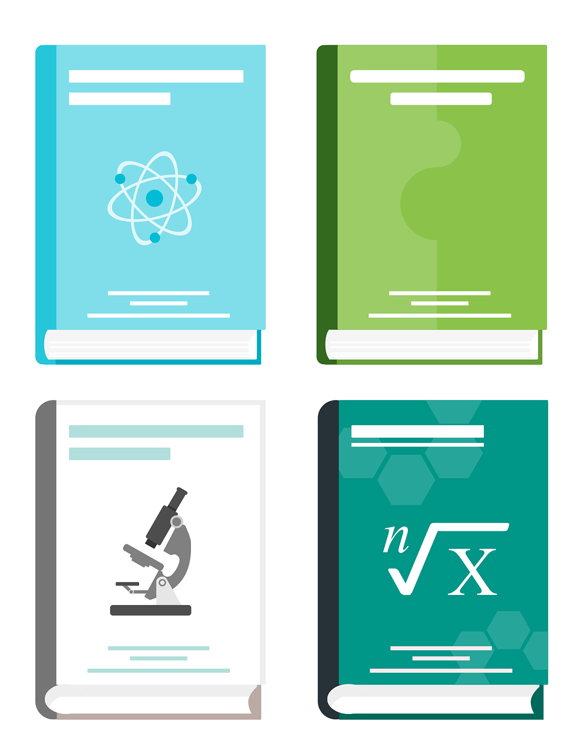
8. Αποθήκευση και ανταλλαγή γνώσεων
Notes:
Τα ψηφιακά εργαλεία συνεργασίας σε έγγραφα επιτρέπουν επίσης στους οργανισμούς να τεκμηριώνουν και να αποθηκεύουν την τεχνογνωσία και την εμπειρία των εργαζομένων για να εκπαιδεύουν τους μελλοντικούς υπαλλήλους. Με αυτόν τον τρόπο, η γνώση του οργανισμού δεν φεύγει όταν φεύγει ο εργαζόμενος ή όπως θα συνέβαινε στην περίπτωση που τα έγγραφα αποθηκεύονται σε τοπικούς σταθμούς εργασίας ή φυλάσσονται στο γραμματοκιβώτιο ενός ατόμου.
Η ψηφιακή συνεργασία σε έγγραφα μπορεί να λειτουργήσει αποτελεσματικά και ως σύστημα διαχείρισης εγγράφων, επειδή οι σημερινοί ή μελλοντικοί εργαζόμενοι μπορούν εύκολα να έχουν πρόσβαση σε έγγραφα και μέσα που είναι αποθηκευμένα σε αυτές τις πλατφόρμες. Αυτό θέτει τελικά τα θεμέλια για ένα πολύ πιο αποδοτικό εργατικό δυναμικό.

Slide 15

Η ψηφιακή συνεργασία…
εξοικονομεί χρόνο και προσπάθεια
βελτιώνει τις ροές εργασίας
προωθεί την ομαδική εργασία
αυξάνει την παραγωγικότητα
Notes:
Εδώ είναι μια σύντομη περίληψη για εσας.
Η ψηφιακή συνεργασία είναι μια αυξανόμενη τάση στο σημερινό εργασιακό περιβάλλον, τα οφέλη της οποίας είναι πολλαπλά. Η ψηφιακή συνεργασία εξοικονομεί χρόνο και προσπάθεια, βελτιώνει τις ροές εργασίας, προάγει την ομαδική εργασία και αυξάνει την παραγωγικότητα.

Slide 16

Κάντε μία λίστα
Τι είναι η ΕΠ και η ΤΝ;
Ποια είναι τα κύρια οφέλη της ψηφιακής συνεργασίας;
Notes:
Τώρα, ήρθε η ώρα για λίγη πρακτική άσκηση.
Πάρτε ένα φύλλο χαρτί και προσπαθήστε να θυμηθείτε αυτά που ακούσατε.
Μπορείτε να θυμηθείτε τους δύο όρους ΕΠ και ΤΝ; Τι σημαίνουν;
Μπορείτε επίσης να αναφέρετε τα κύρια οφέλη της ψηφιακής συνεργασίας;

Slide 17

Συγχαρητήρια
Notes:
Συγχαρητήρια!
Τώρα γνωρίζετε πολλά πράγματα για την ψηφιακή συνεργασία και τα οφέλη της για κάθε είδους οργανισμό. Είστε έτοιμοι να μεταφέρετε όλες αυτές τις ιδέες στο ίδρυμά σας του τομέα GLAM.

Slide 18

Επιπλέον αναφορές
General Data Protection Regulation (GDPR) – Official Legal Text (gdpr-info.eu)
Ultimate Guide to Artificial Intelligence (AI) and Augmented Reality (AR) | Botpress Blog

Slide 19
Αναφορές
Digital Collaboration in the Workplace: 9 Benefits | MailSafi
Overhead: What It Means in Business, Major Types, and Examples (investopedia.com)
General Data Protection Regulation (GDPR) – Official Legal Text (gdpr-info.eu)
What Do CC and BCC Mean in Emails? | Campaign Monitor
What is Instant Messaging? - Definition from SearchUnifiedCommunications (techtarget.com)
Importance of Communication & Collaboration in Digital Workplace – Blitzz
Ultimate Guide to Artificial Intelligence (AI) and Augmented Reality (AR) | Botpress Blog
Φωτογραφίες:
www.pixabay.com

Slide 20






Προώθηση της απασχόλησης χωρίς αποκλεισμούς στον τομέα GLAM μέσω της ανοικτής καινοτομίας
Αριθμός έργου: 2022-1-AT01-KA220-ADU-00008513

